Slide 1
REACT NATIVE
Componentes

Slide 2

Slider

Slide 3
slider
O componente Slider fornece acesso à interface do sistema para um controle deslizante, que permite aos usuários escolher entre uma variedade de valores arrastando uma âncora.
<Slider
style
minimumValue
maximumValue
minimumTrackTintColor maximumTrackTintColor
…..
/>

Slide 4
Usando o Picker Exemplo
import Slider from '@react-native-community/slider';
<Slider
style={{width: 200, height: 40}}
minimumValue={0}
maximumValue={1}
minimumTrackTintColor="#FFFFFF"
maximumTrackTintColor="#000000"
/>

Slide 5
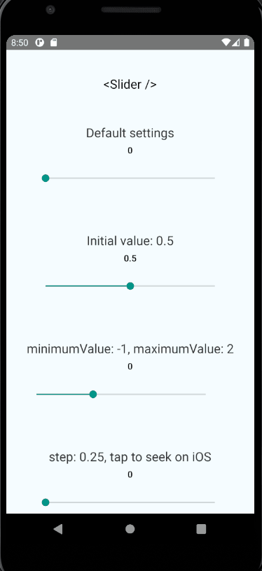
Instalando o componente “Slider”
No diretório do projeto executar o comando:
npm install @react-native-community/slider –save
Para usar no seu app insira a linha
import Slider from '@react-native-community/slider';

Slide 6
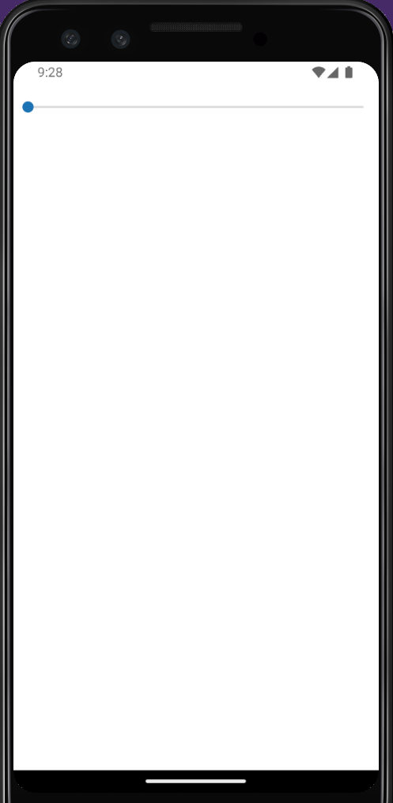
Começando uma view vazia...
import React, { Component } from "react";
import { View, StyleSheet, Text } from "react-native";
import Slider from '@react-native-community/slider';
class App extends Component {
render() {
return (
<View style={styles.container}>
<Slider
minimumValue={0}
maximumValue={1}
/>
</View>
);
}
}
const styles = StyleSheet.create({
container: {
flex: 1,
marginTop: 40
},
})
export default App;
Criando uma view vazia para estudarmos o novo componente
Criando o componente Slider com 2 props: minimumValue e maximumValue

Slide 7
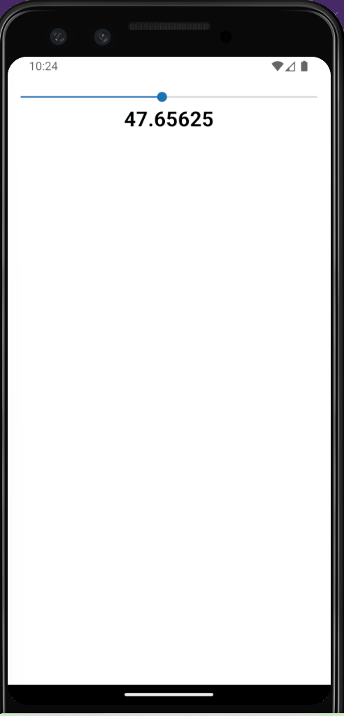
incrementando...
class App extends Component {
constructor(props) {
super(props);
this.state = {
valor: 0
};
}
render() {
return (
<View style={styles.container}>
<Slider
minimumValue={0}
maximumValue={100}
onValueChange={(valorSelecionado) => this.setState({ valor: valorSelecionado })}
value={0}
/>
<Text style={styles.logo}>
{this.state.valor}
</Text>
</View>
);
}
}
const styles = StyleSheet.create({
container: {
flex: 1,
marginTop: 40
},
})
export default App;
Criando um state “valor” para guardar o valor apontado no slider
Configurando os valores mínimo e máximo, o valor inicial, e o que é feito quando movimentamos a régua.
Mostrando o valor atual do ponteiro do slider

Slide 8
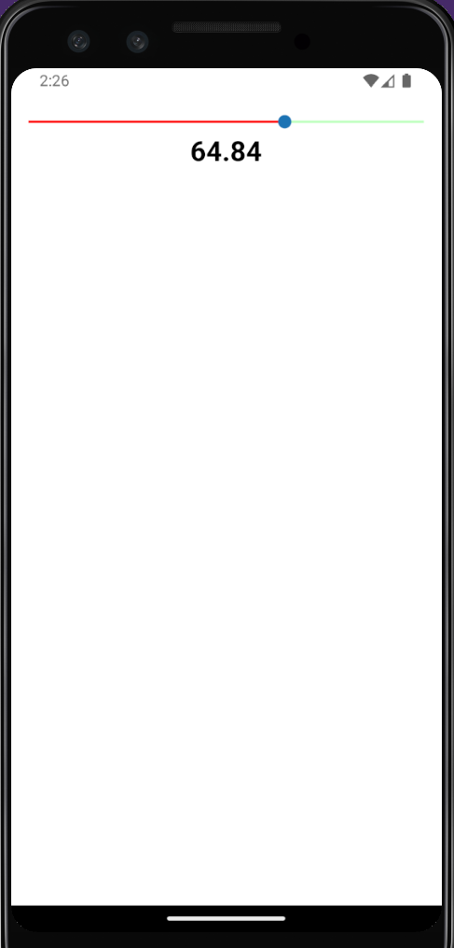
incrementando... Colocando cores
class App extends Component {
constructor(props) {
super(props);
this.state = {
valor: 0
};
}
render() {
return (
<View style={styles.container}>
<Slider
minimumValue={0}
maximumValue={100}
onValueChange={(valorSelecionado) => this.setState({ valor: valorSelecionado })}
value={0}
maximumTrackTintColor="#00FF00"
minimumTrackTintColor="#FF0000"
/>
<Text style={styles.logo}>
{this.state.valor}
</Text>
</View>
);
}
}
const styles = StyleSheet.create({
container: {
flex: 1,
marginTop: 40
},
})
export default App;
Props para definição de cores

Slide 9
Switch

Slide 10
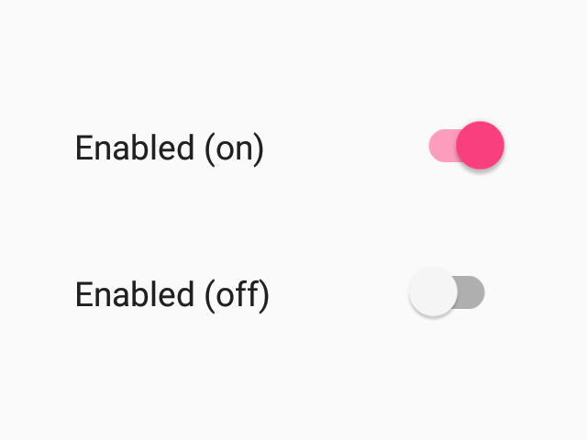
Switch
O componente Switch fornece uma alternância visual entre dois estados mutuamente exclusivos: ligado e desligado.
<Slider
style
minimumValue
maximumValue
minimumTrackTintColor maximumTrackTintColor
…..
/>

Slide 11
Usando o Switch Exemplo
import
<Switch
value={checked}
onValueChange={(value) => setChecked(value)}
/>

Slide 12
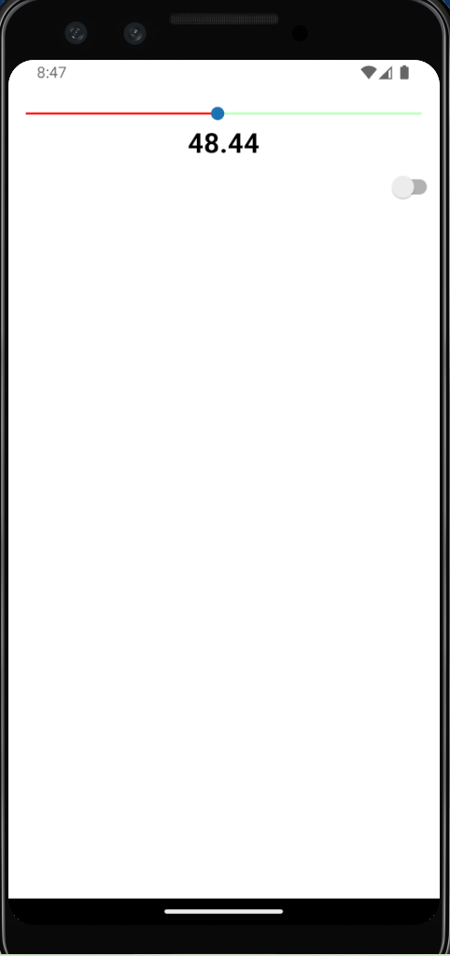
Vamos introduzir um Switch na tela anterior
class App extends Component {
constructor(props) {
super(props);
this.state = {
valor: 0 ,
status: 'false'
};
}
render() {
return (
<View style={styles.container}>
<Slider
minimumValue={0}
maximumValue={100}
onValueChange={(valorSelecionado) => this.setState({ valor: valorSelecionado })}
value={0}
maximumTrackTintColor="#00FF00"
minimumTrackTintColor="#FF0000"
/>
<Text style={styles.logo}>
{this.state.valor}
</Text>
<Switch
value={this.state.status}
onValueChange={(valorSwitch) => this.setState({ valor: valorSelecionado })}
/>
</View>
);
}
}
const styles = StyleSheet.create({
container: {
flex: 1,
marginTop: 40
},
})
export default App;
State “status” para controle do estado do switch
Prop “value” define o estado inicial do switche a prop “onValueChange” responde a troca de estado

Slide 13
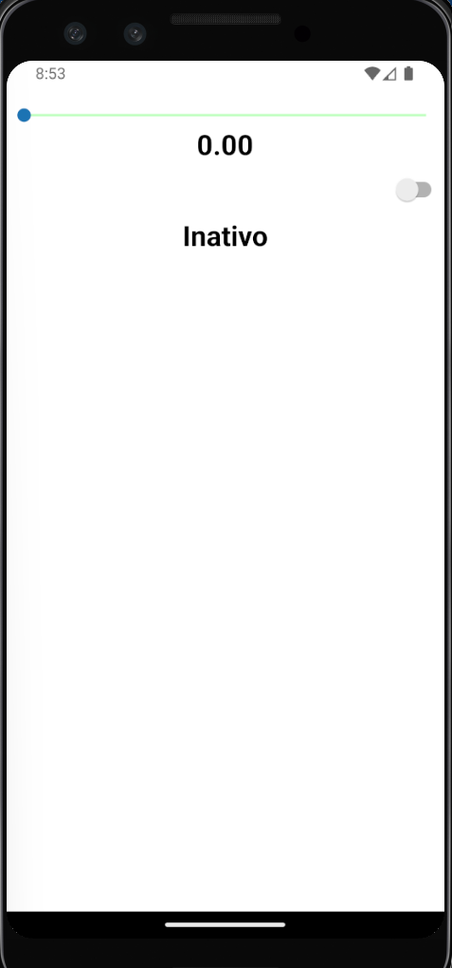
Associando um texto ao estado do switch
class App extends Component {
constructor(props) {
super(props);
this.state = {
valor: 0 ,
status: 'false'
};
}
render() {
return (
<View style={styles.container}>
<Slider
minimumValue={0}
maximumValue={100}
onValueChange={(valorSelecionado) => this.setState({ valor: valorSelecionado })}
value={0}
maximumTrackTintColor="#00FF00"
minimumTrackTintColor="#FF0000"
/>
<Text style={styles.logo}>
{this.state.valor}
</Text>
<Switch
value={this.state.status}
onValueChange={(valorSwitch) => this.setState({ valor: valorSelecionado })}
/>
</View>
<Text style={styles.logo}>
{(this.state.status) ? "Ativo" : "Inativo"}
</Text>
);
}
}
const styles = StyleSheet.create({
container: {
flex: 1,
marginTop: 40
},
})
export default App;
Usando um operador ternário para definir um texto

Slide 14
REACT NATIVE
Componentes

